Slide 1



Slide 2
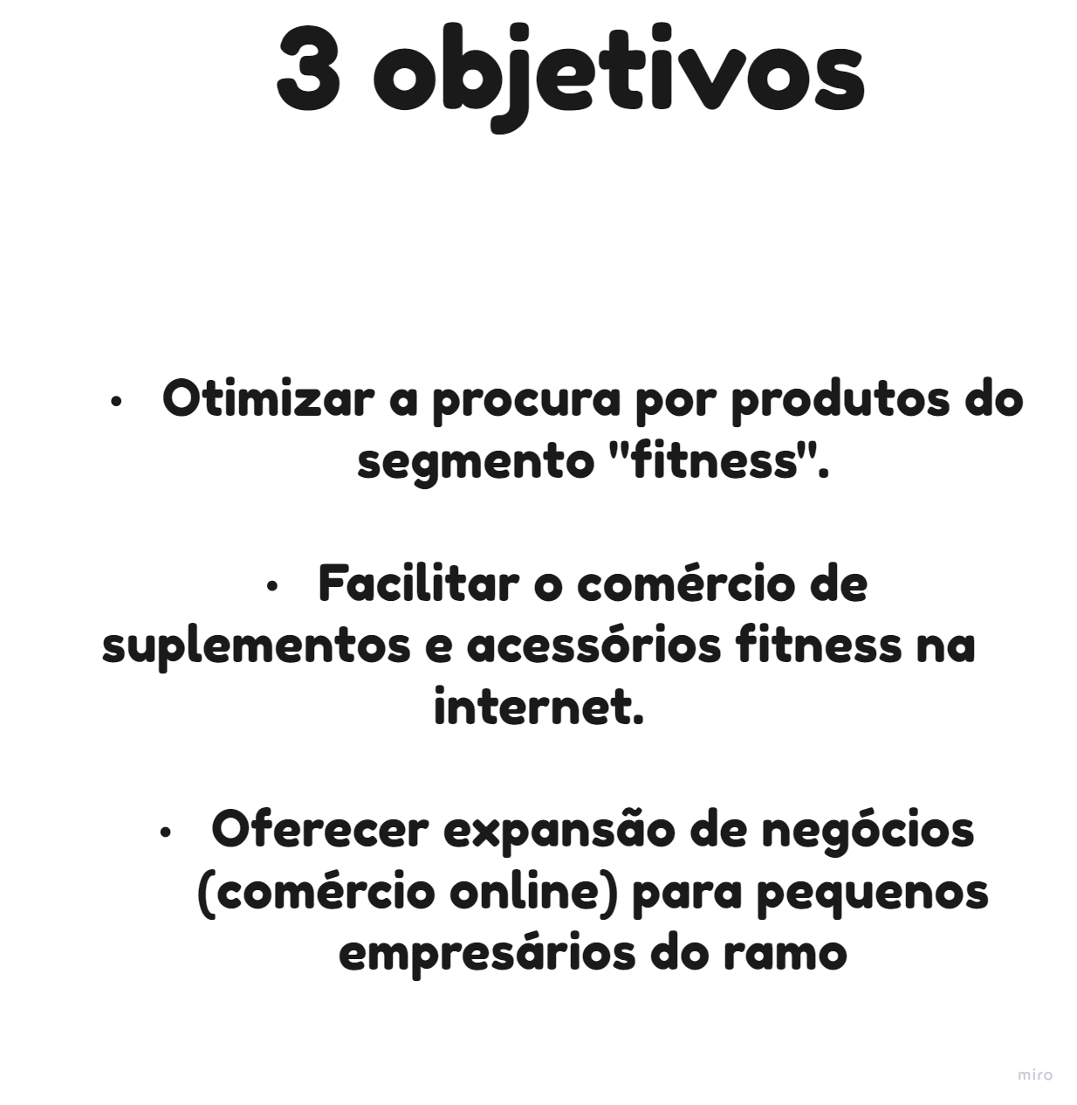

Slide 3


Slide 4


Slide 5
Whey Market
Categorização de produtos imprecisa
Anunciar Produtos
Receber pedidos
Pesquisar o produto
Encontrar o produto que pesquisou
Validar Lojistas
Controle dos lojistas cadastrados
Lojista
Consumidor
Administrador do
Sistema
Vender Produtos
Receber pagamento
Colocar produtos no carrinho
Centralizaçao de ofertas
Validar Compras
Evitar fraudes
Falta de conhecimento sobre os produtos fitness
Gerenciar estoque
Receber feedback dos consumidores
Comprar produtos
Preços atraentes
Validar Produtos
Evitar produtos incompatíveis
Realizar vendas online
Comprar produtos de diferentes lojas em uma única compra online
Dificuldade em comprar certos produtos fitness pela indisponibilidade
Falhas de envio por parte do lojista (extravio e afins)
Compra mais segura tanto para o consumidor quanto para o lojista
Informações incoerentes com o produto por parte do fabricante
Anunciar Produtos
Ofertas dispersas
Comprar Produtos
Validar Compras
Maior disponibilidade de produtos
Mais opções de produtos e lojistas
Preços elevados
Maior controle sobre os produtos comprados e suas respectivas informações
Ofertas
dispersas na internet
Realizar a descrição do produto
Chargeback e fraudes de compra
Alavancar as vendas da loja
Não saber sobre o produto
Encontrar preços mais atraentes
Categorização de produtos desenvolvida especialmente para atender as demandas do setor fitness
Concentração de empresas do setor fitness na aplicação desenvolvida
Realizar o Cadastro de Lojista
Realizar o cadastro do consumidor
Ver anúncios personalizados
Confirmar autoria de compra
Realizar o Cadastro do Produto
Adicionar produtos ao carrinho
Gerenciar itens do carrinho
Realizar autenticação do pagamento
Explicar quais são efeitos dos produtos e quais os resultados (de acordo com o objetivo)
Cadastrar descrição do anúncio
Consultar preço e prazo do frete
Aplicar descontos no carrinho
Validar envio do produto
Maior disponibilidade de produtos fitness de alta demanda
Usar a barra de pesquisa
Listar os produtos de acordo com categoria/ filtros

Slide 6
Equipe:
Gilmar Denck
Leonardo Klein
Eduardo Moura
Renan Valério
Elias Fernandes

